Slide 1
INFORME DE LA
UNIDAD DE MECÁNICA
2019
JOSÉ VICENTE CIVERA

Slide 2
UNIDAD DE MECÁNICA - PERSONAL
Personal fijo de la Unidad de Mecánica
Nº
Plazas de Titulados Superiores (A1) 0
Plazas de Titulados Medios (A2): 1
José Vicente Civera (Colaborador I+D+I, nivel 18)
Tareas principales:
Gestión de la unidad, colaborar en diseños, colaborar en fabricación, impresión 3D, mediciones, documentación para adquisiciones.
Colaborar con proyecto ATLAS ITK Upgrade.
Plazas de Técnicos (C1, C2): 0

Slide 3
PERSONAL DE INGENIERIA MECÁNICA EN EL IFIC
Personal temporal adscrito a la unidad (web del IFIC)
Resolución de IRTs
Integración en proyectos
José Luis Jordán Coronado - Contrato Técnico Superior Proyecto, CSIC
Daniel Tchogna Davis - Contrato Técnico Superior Garantía Juvenil, CSIC
Guillem Vidal Bueno - Contrato Titulado Superior Garantía Juvenil, CSIC
Pablo León Lara - Contrato Titulado Superior Proyecto, UV
Sara Cárcel García - Contrato Titulado Superior Técnico Ministerio, CSIC
Hasta febrero de 2018:
Miguel Ángel Villarejo Bermúdez - Contrato Titulado Superior Proyecto, UV

Slide 4
PERSONAL DE INGENIERIA MECÁNICA EN EL IFIC
Personal temporal no adscrito a la unidad
Adrián Platero García - Contrato Técnico Superior Proyecto, CSIC
(interacción directa con taller de fabricación y laboratorio de impresión 3d y medición)
César Blanch Gutiérrez - Contrato Titulado Superior Proyecto, UV
Personal temporal no adscrito al IFIC
Alberto Martínez Pérez (PETALO)
Daniel Cubero Mimbiela (PETALO)

Slide 5
UD. MECÁNICA - TRABAJOS REALIZADOS
Tareas internas de la unidad
Mantenimiento, reparaciones, mejoras, limpieza, ordenamiento, compras…
Son necesarias para que las máquinas funcionen (el trabajo no proviene solo de usarlas)
Se han realizado varias reparaciones y ajustes a las máquinas del taller.
Reparación tuerca del cabezal de fresadora Lagun.
Re-alineamiento de cortadora láser.
Varias reparaciones en impresoras 3D.
Fuga en conexión de máquina de corte por hilo (aunque está en garantía, no hizo falta esperar al servicio técnico para seguir usándola)

Slide 6
UD. MECÁNICA - TRABAJOS REALIZADOS
Tareas internas de la unidad – Reordenamiento del taller
Este año se ha llevado a cabo (con la inestimable ayuda de la Unidad de Mantenimiento) importantes cambios de la distribución en planta del taller, a causa de la adquisición de nuevas máquinas, proceso que ha durado muchos meses (y que todavía no se ha completado al 100%)
Trabajos previos de planificación.
Definición del nuevo layout de máquinas con ayuda de CAD.
Despejar la nave-taller de elementos almacenados, y llevarlos a otro sitio.
Desmontar estanterías.
Desmontar vallado perimetral del antiguo recinto taller.
Definir el rutado y características de nuevas instalaciones.
Mover máquinas y estanterías que se mantienen.
Preparación de instalaciones de suministros temporales para recepción de máquinas nuevas.
Replanteo e instalación de las máquinas nuevas (limpieza de grasa de transporte)
Asistencia a cursos de formación sobre su uso.
Instalación de líneas finales de suministros.
Anclaje y nivelación de máquinas antiguas en su nueva ubicación.
Todo ello sin apenas parar de ofertar servicios de fabricación con las máquinas disponibles.

Slide 7
NUEVAS MAQUINARIA DEL TALLER
Dedicación de la mayor parte del espacio útil de la nave con puente grúa para el taller de fabricación.
Nuevas máquinas:
Centro de Mecanizado “industrial” 3+2 ejes.
Torno CNC “industrial” con eje Y.
Máquina de corte por hilo mediante electroerosión.
Máquina de penetración mediante electroerosión.
https://indico.ific.uv.es/event/3900/
Se ha comprado equipamiento básico para las mismas.
Se han recibido muy necesitados ordenadores “workstation”:
3 para diseño CAD
1 para cálculos FEM (y diseño CAD) en remoto

Slide 8
UD. MECÁNICA - TRABAJOS REALIZADOS
I.R.T.
Pedidos resueltos en Cola de Fabricación
 | EXPERIMENTAL NUCLEAR PHYSICS | ACCELERATOR BASED EXPERIMENTAL H. E. PHYSICS | MEDICAL APPLICATION OF NUCLEAR AND PARTICLE PHYSICS | EXPERIMENTAL NEUTRINO PHYSICS | SERVICE UNITS - MAINTENACE & SAFETY - COMPUTING SERVICES
Nº IRTs | 36 | 41 | 23 | 11 | 11
HORAS | 835 | 266 | 133 | 73 | 24

Slide 9
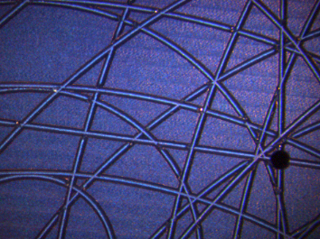
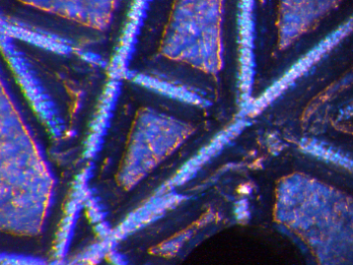
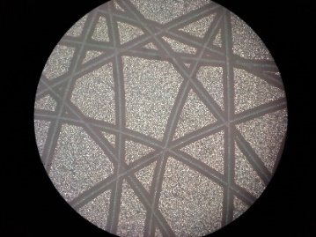
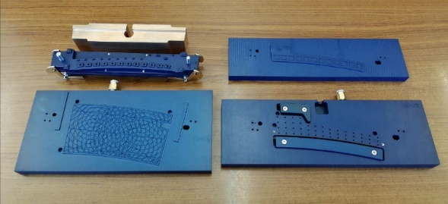
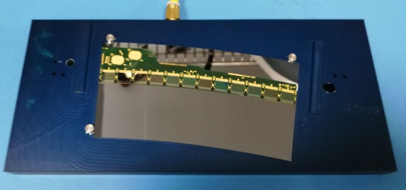
Ensamblado de detectores: utillajes
Pablo León
Fabricación en industria de útiles de alta precision para ensamblado de detectores
Análisis metrológico.
Validación de industria local como potencial fabricante de útiles para la colaboración de ATLAS ITk Upgrade.

Slide 10
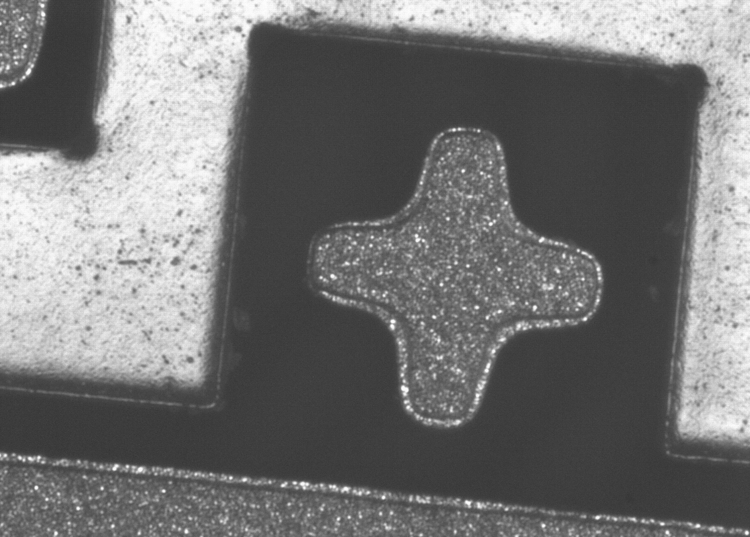
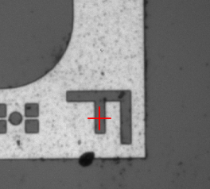
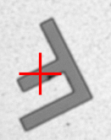
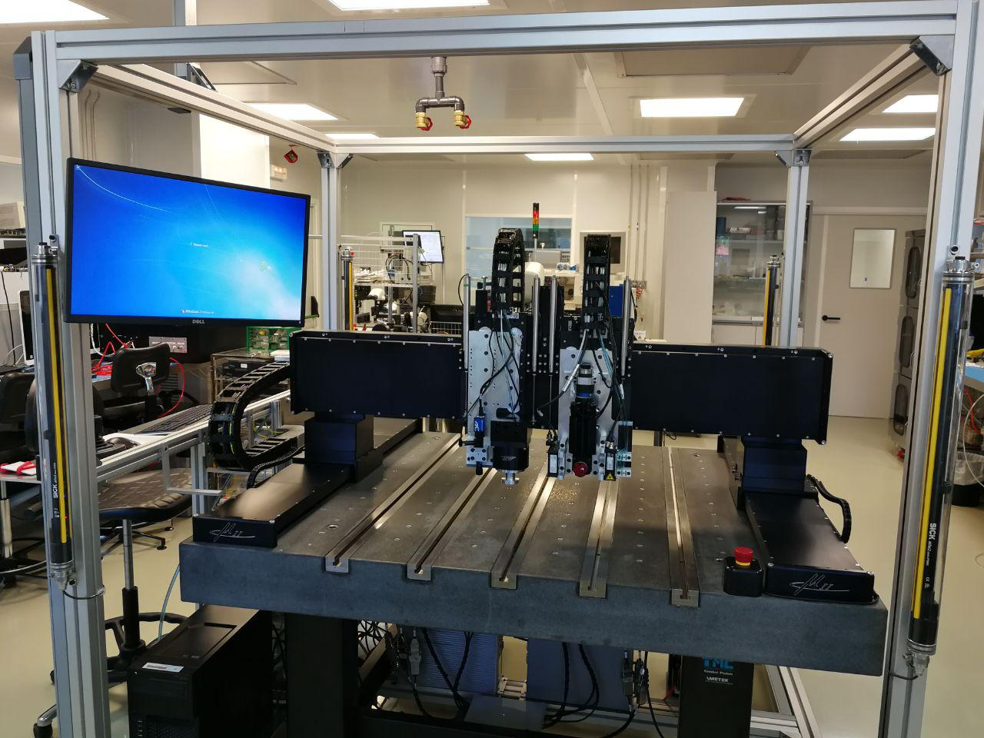
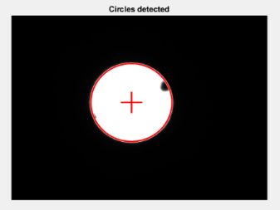
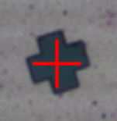
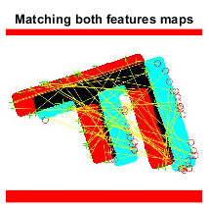
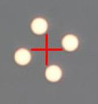
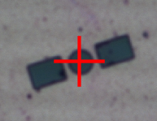
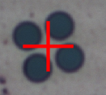
Ensamblado de detectores: Sistema pick and place
Pablo León
Desarrollo de aplicación para control integrado del Sistema de posicionamiento:
Visión (cámara + lentes)
Laser
Dispensado de adhesivo
Brazo de posicionamiento por vacío
Detección de fiduciales con precisiones ~1um.
Calibración de ejes y desarrollo de procedimiento que permita posicionar los detectores con buena precisión.

Slide 11
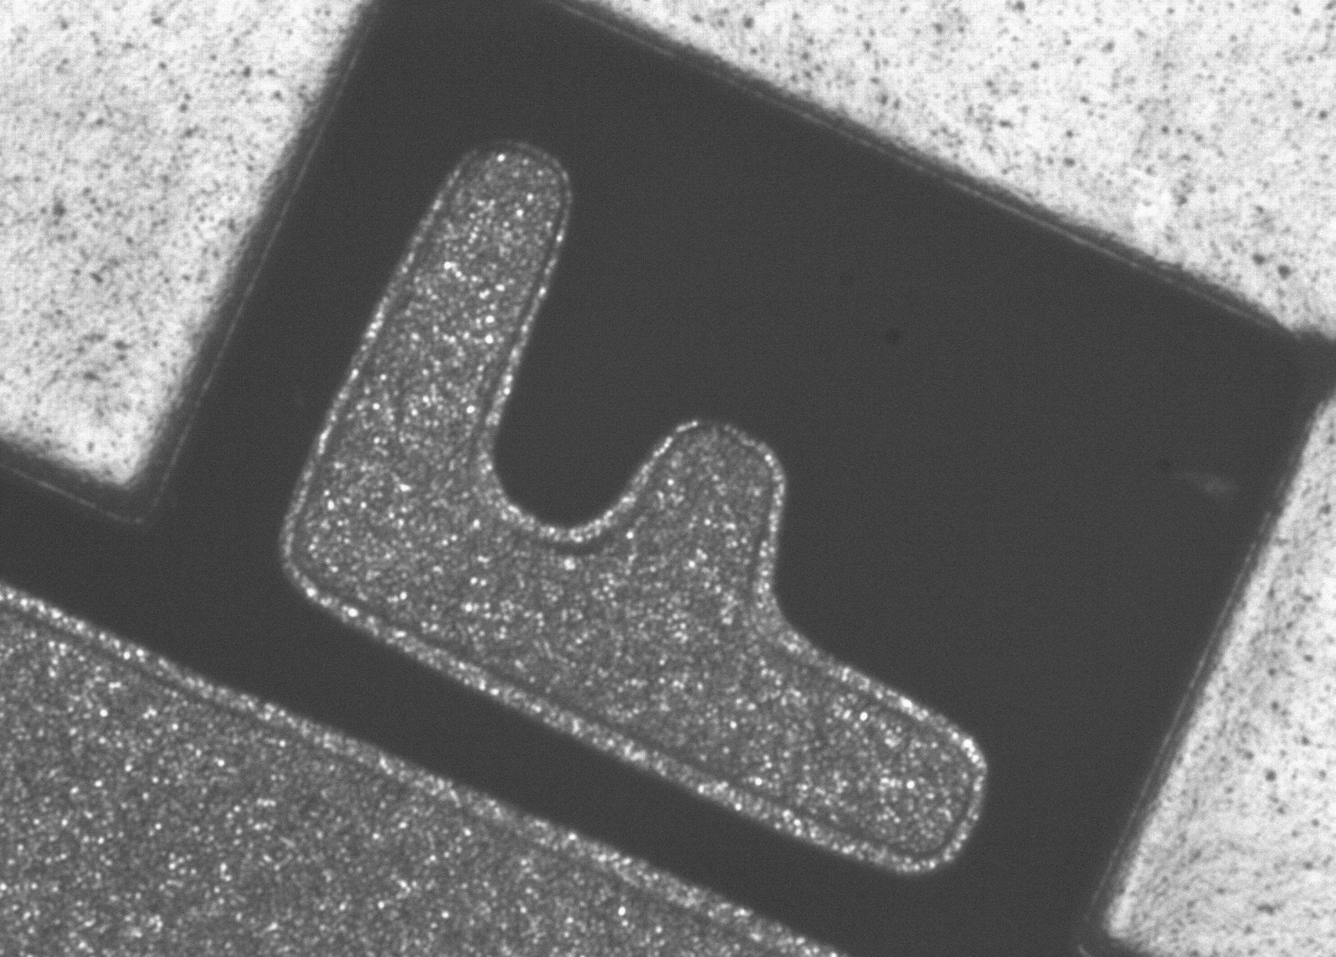
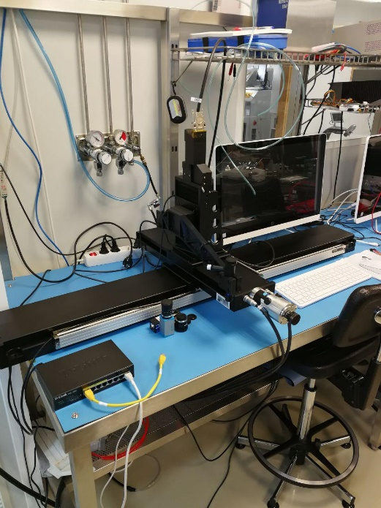
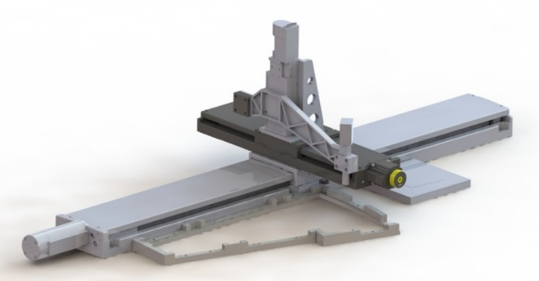

Sistema de verificación metrológica
Pablo León
Sistema de análisis metrológico para estudios dimensionales dentro de sala blanca (precisión de medida <5um).
Desarrollo de software para control integrado (Ejes + Sistema de visión)
Control de calidad de módulos de detectores durante la producción de ATLAS ITk Upgrade.

Slide 12
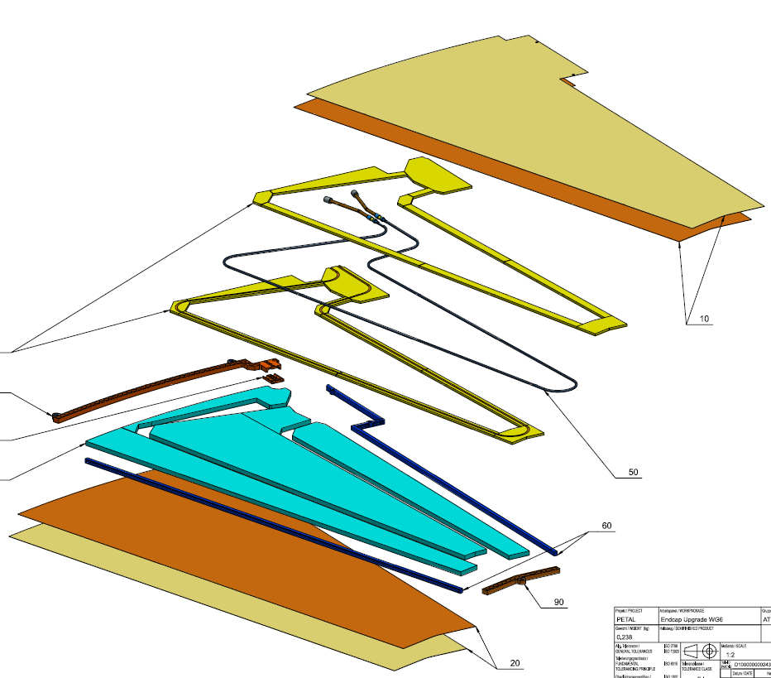
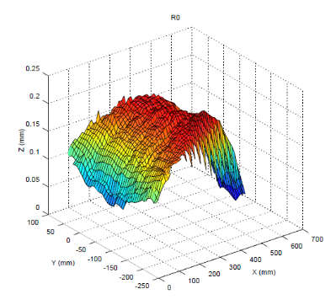
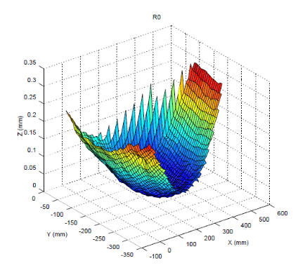
Soporte mecánico para detectores
Pablo León
Producción de soporte mecánico para detectores en industria.
Carbon pipe foam
Bus tape + facesheets
Top closeouts
Carbon honeycomb
Cooling loop
Lateral closeouts
Bottom closeout

Slide 13
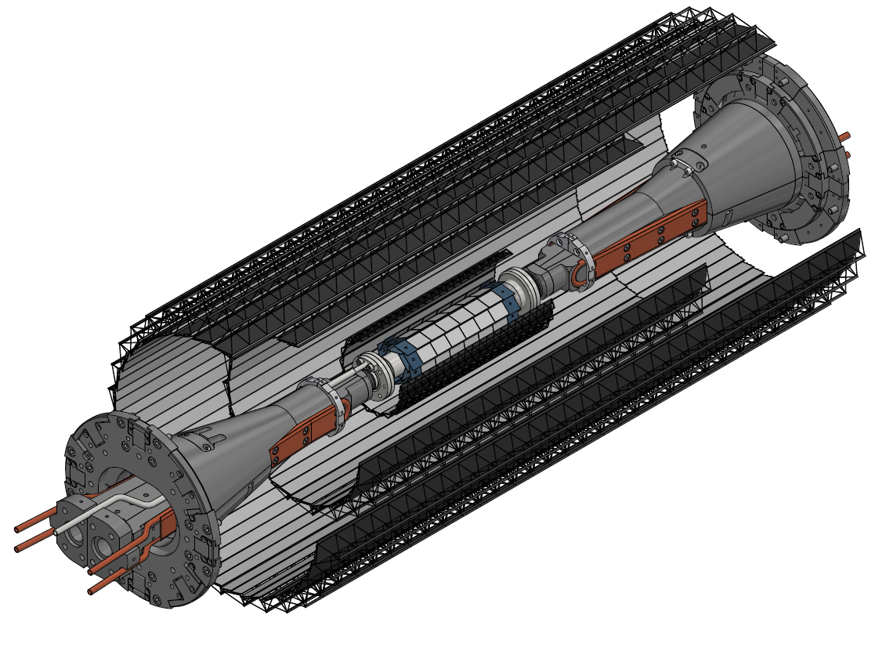
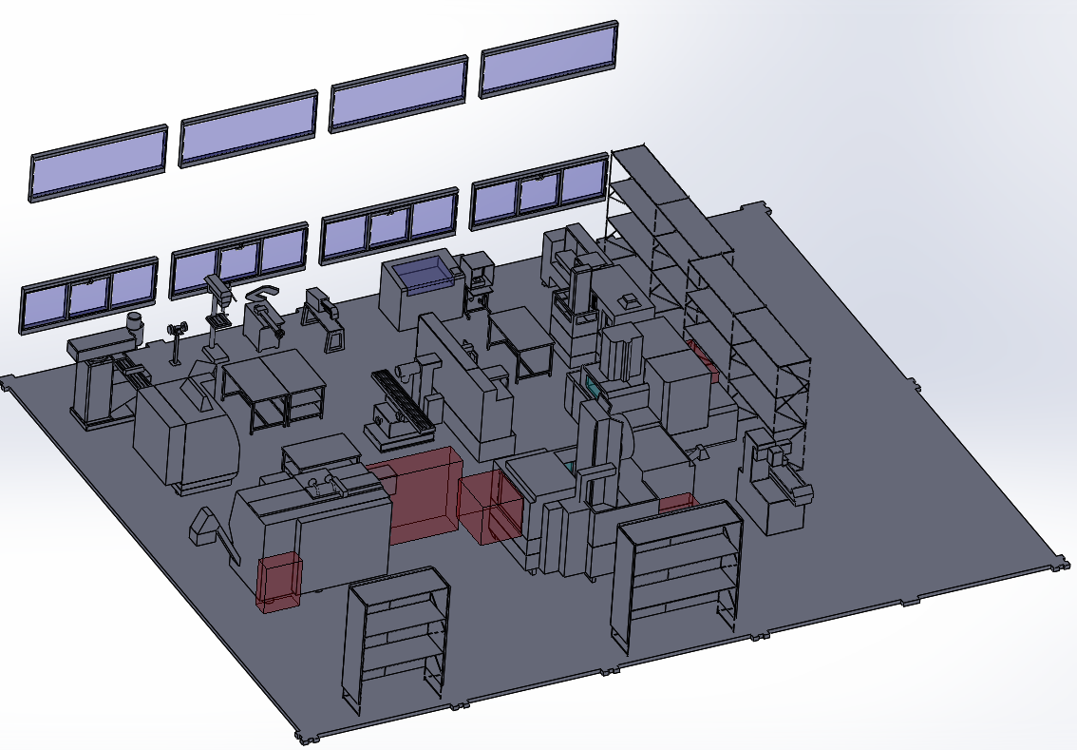
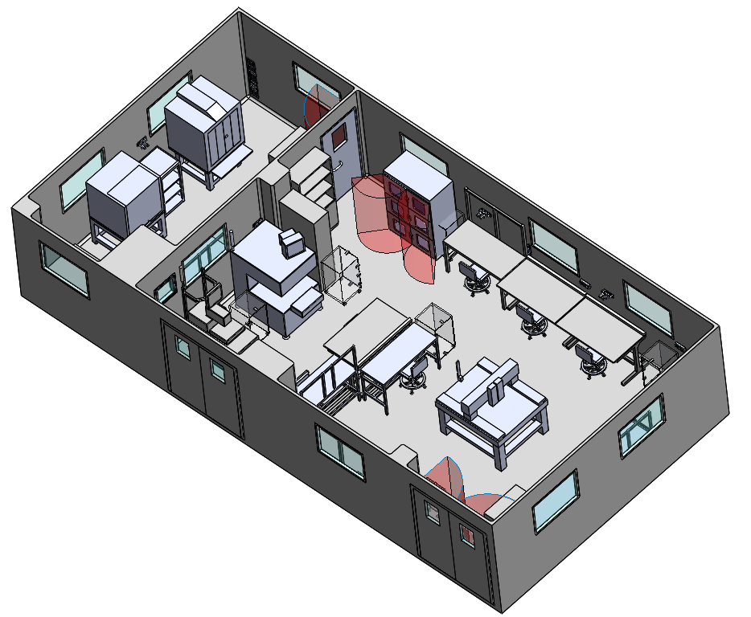
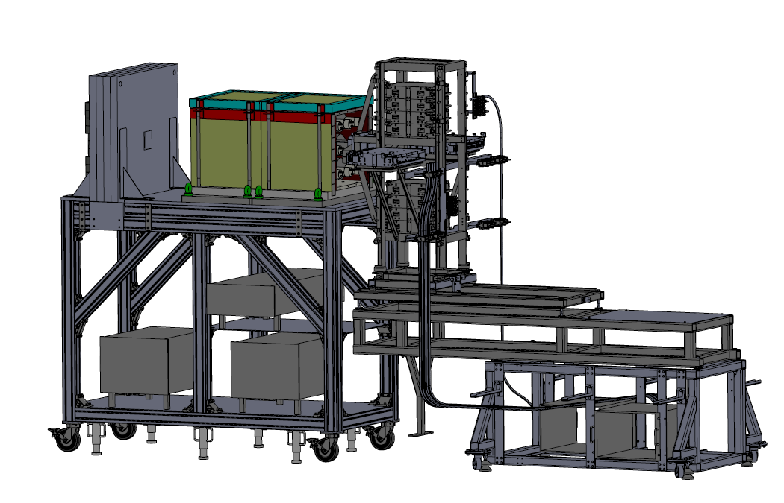
Guillem Vidal
Diseños de CAD 3D para instalaciones del instituto y distintos proyectos
Diseño esquemático de layers para Upgrade Belle II
Nueva configuración del taller de mecánica con las nuevas máquinas
Sala blanca
Estructura de soporte para DTAS

Slide 14
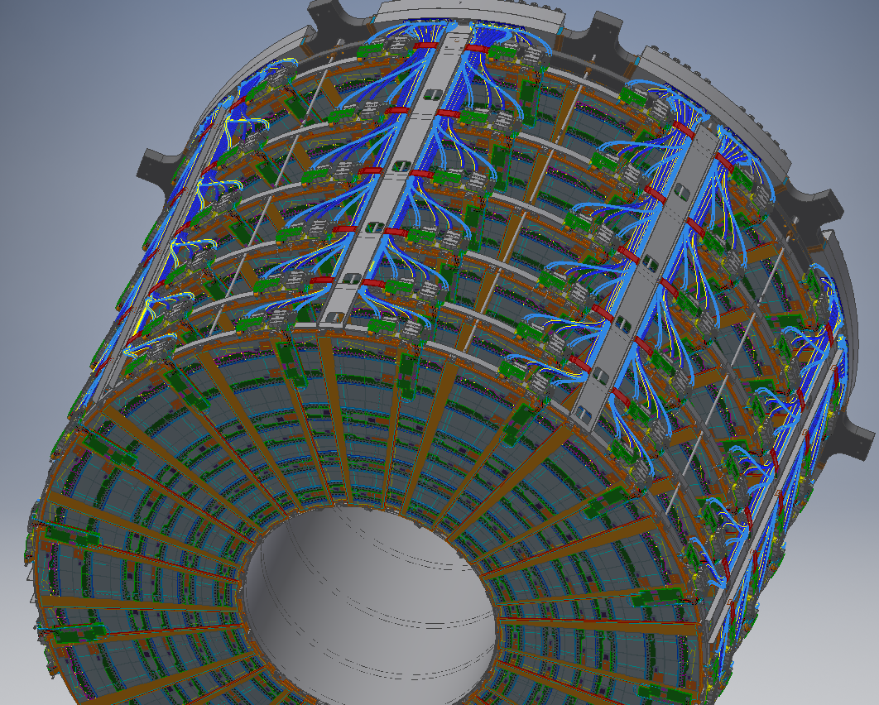
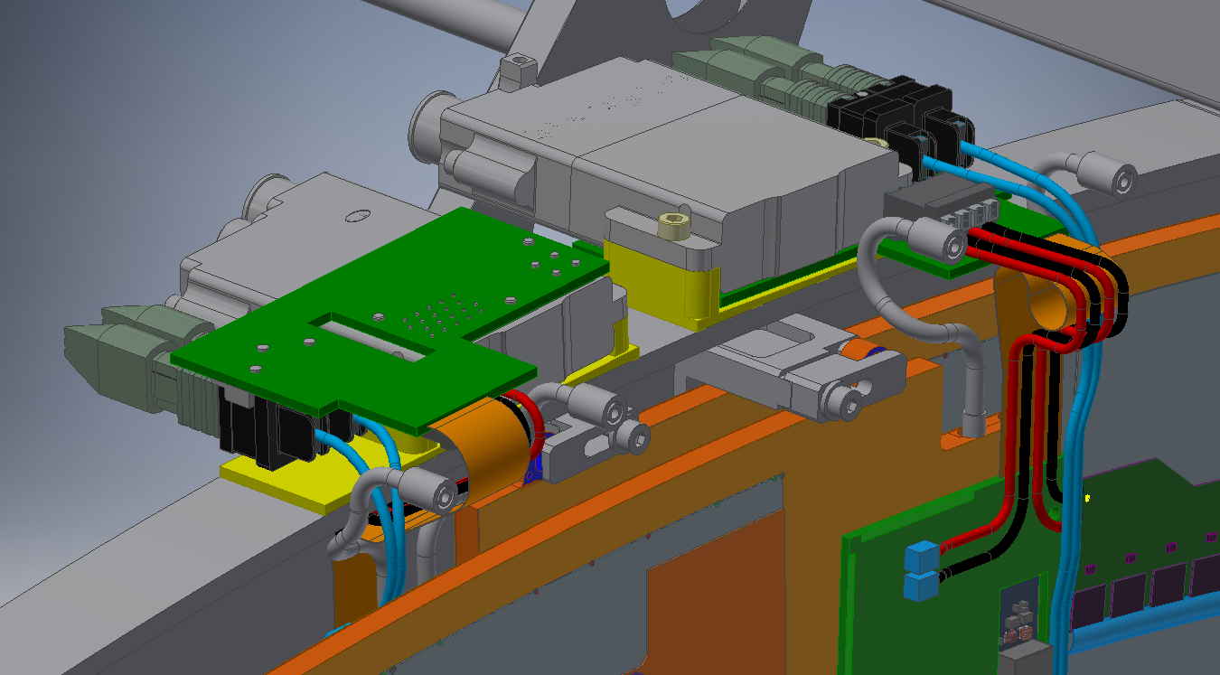
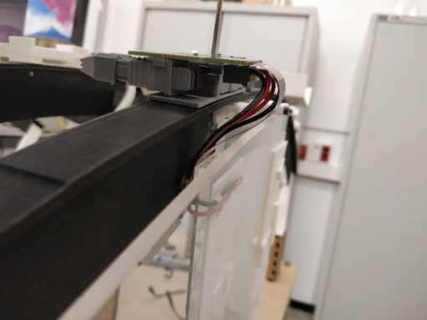
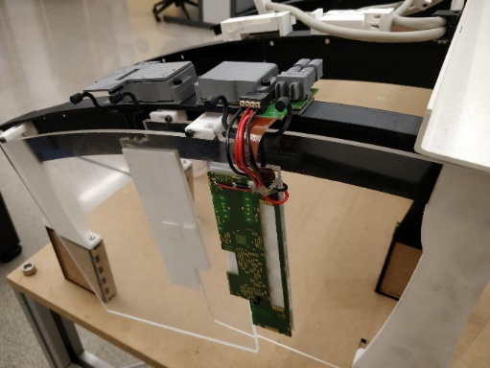
Guillem Vidal
Módulo de servicios EndCap ATLAS Upgrade
Maqueta módulo de servicios
Conexiones Patch Panel 0 a Petalo

Slide 15
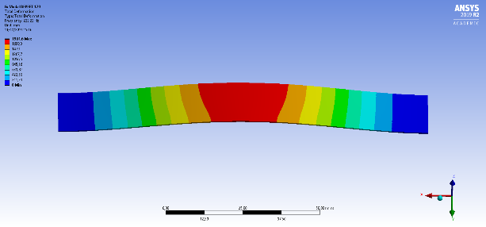
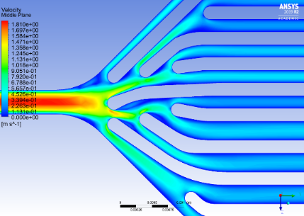
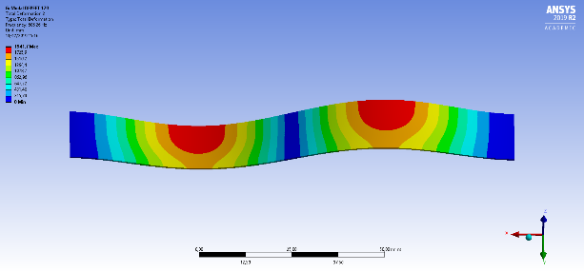
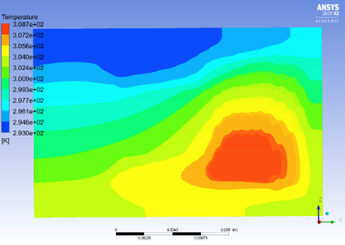
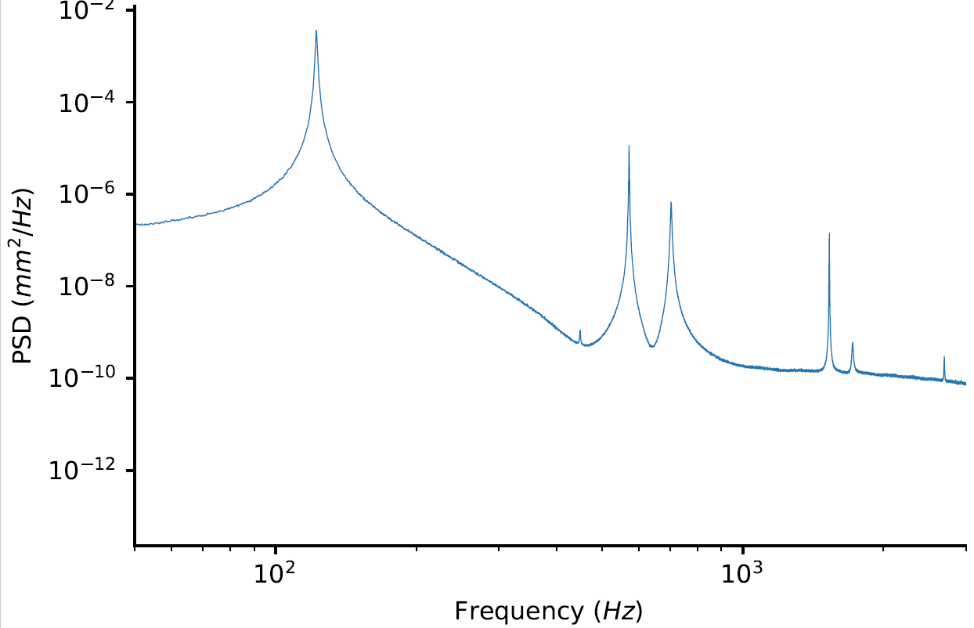
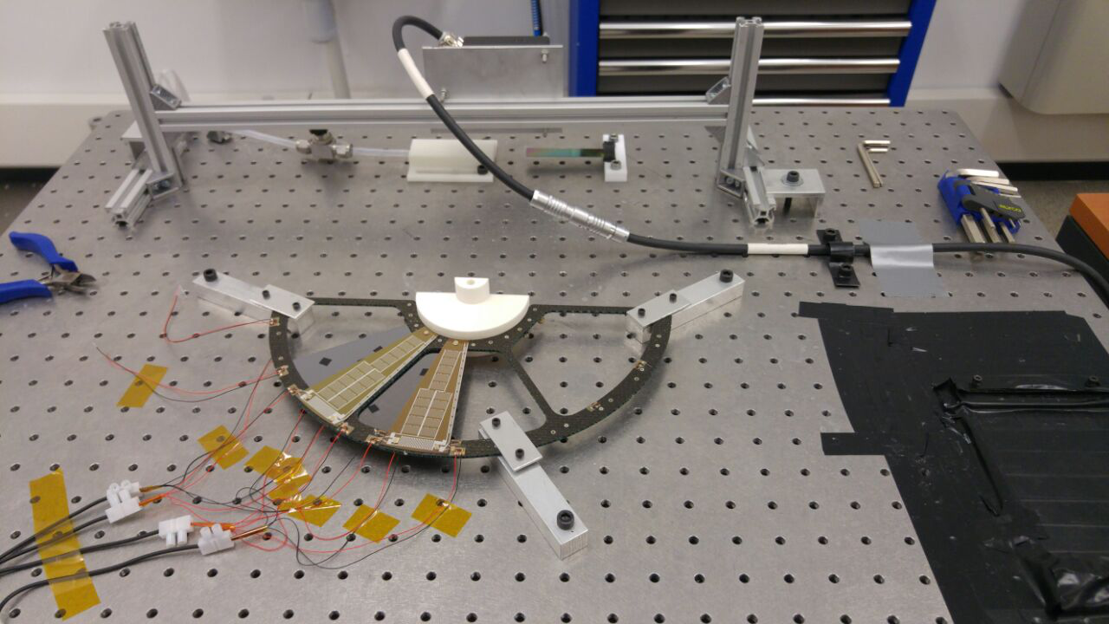
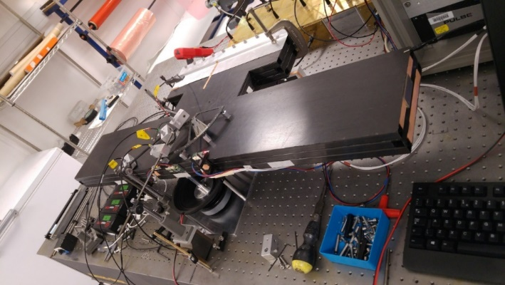
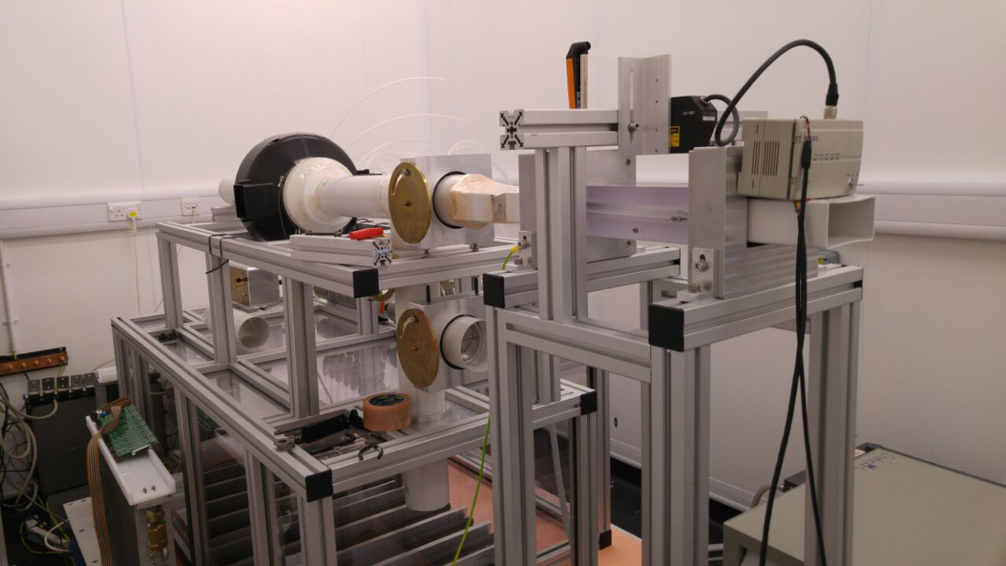
Guillem Vidal
Estudios de vibraciones y refrigeración con microcanales en detectores ultra finos de silicio :
Simulaciones de elementos finitos.
Medidas en instalaciones del IFIC y de la Universidad de Oxford.
Comparación de resultados teóricos, experimentales y de simulaciones.
Setup en Laboratorio de Futuros Colisionadores - IFIC
Mesa de vibraciones U. Oxford
Túnel de viento U. Oxford

Slide 16
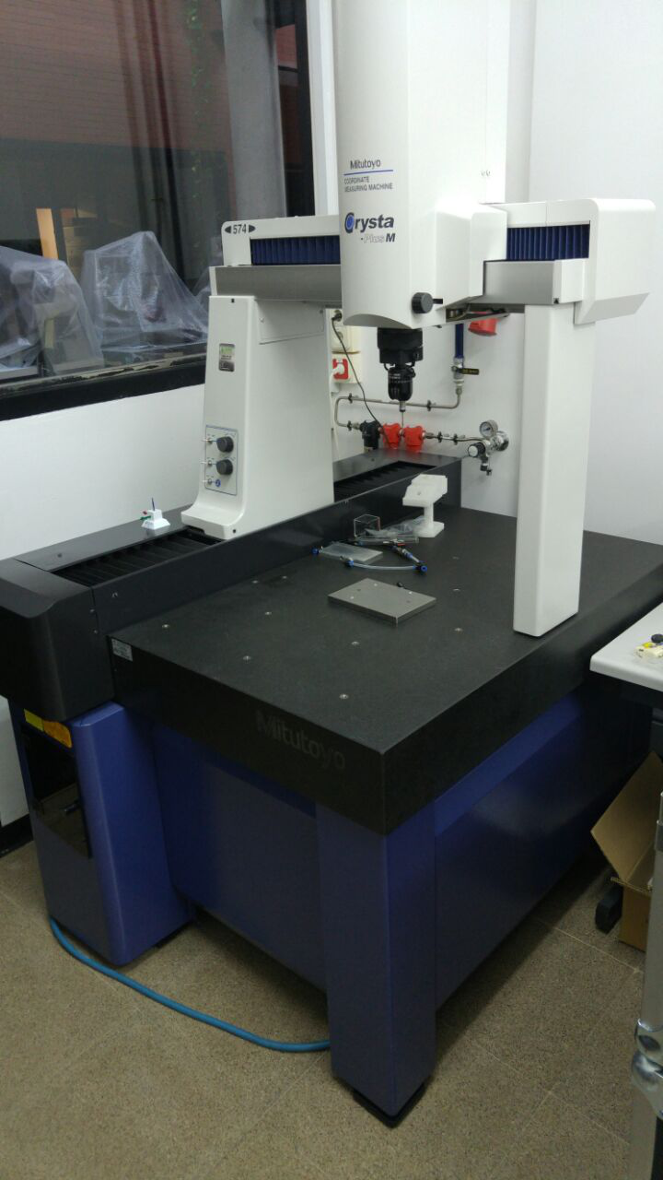
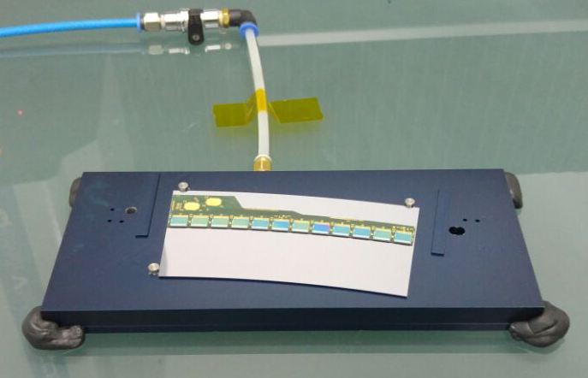
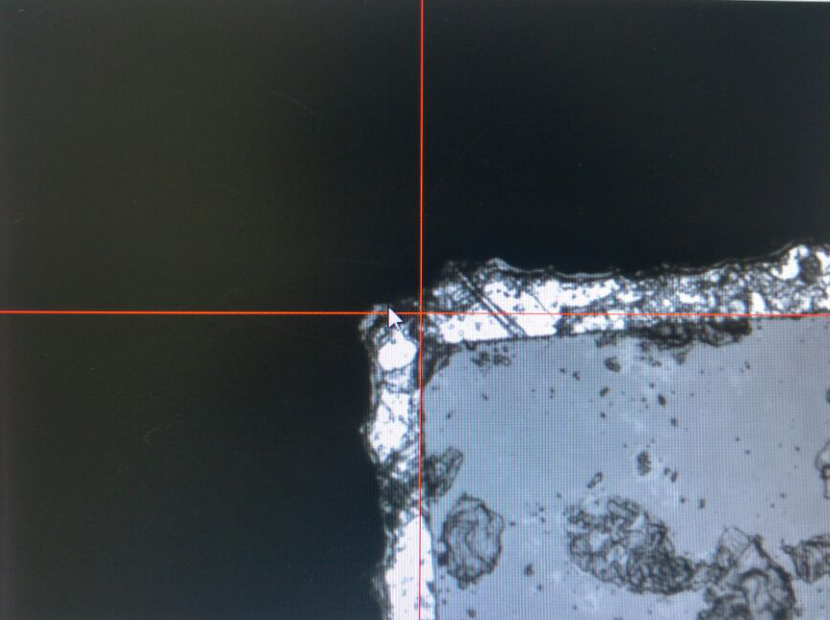
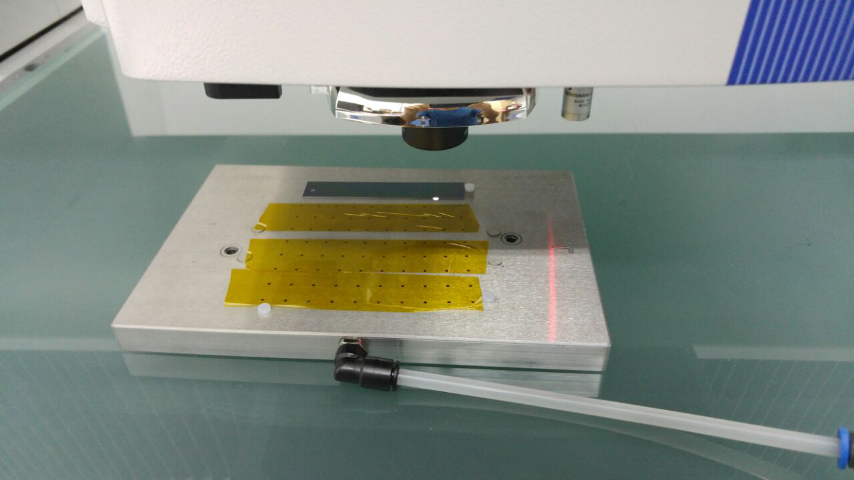
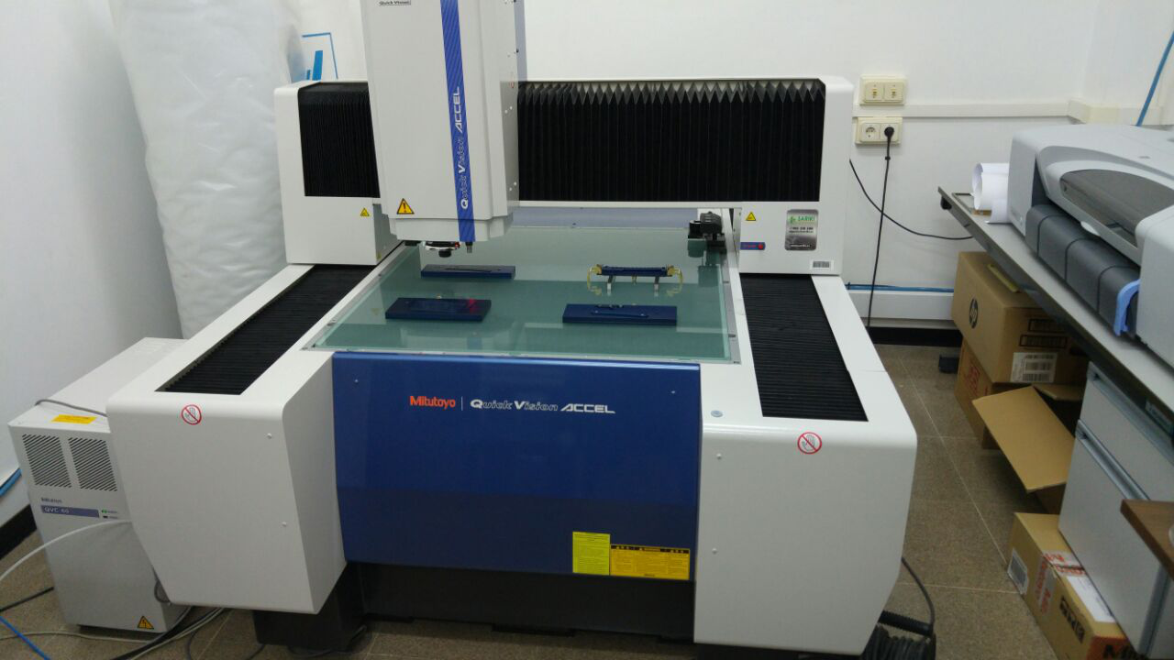
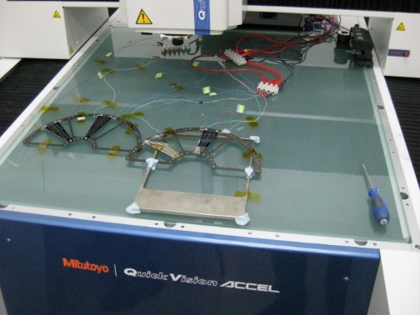
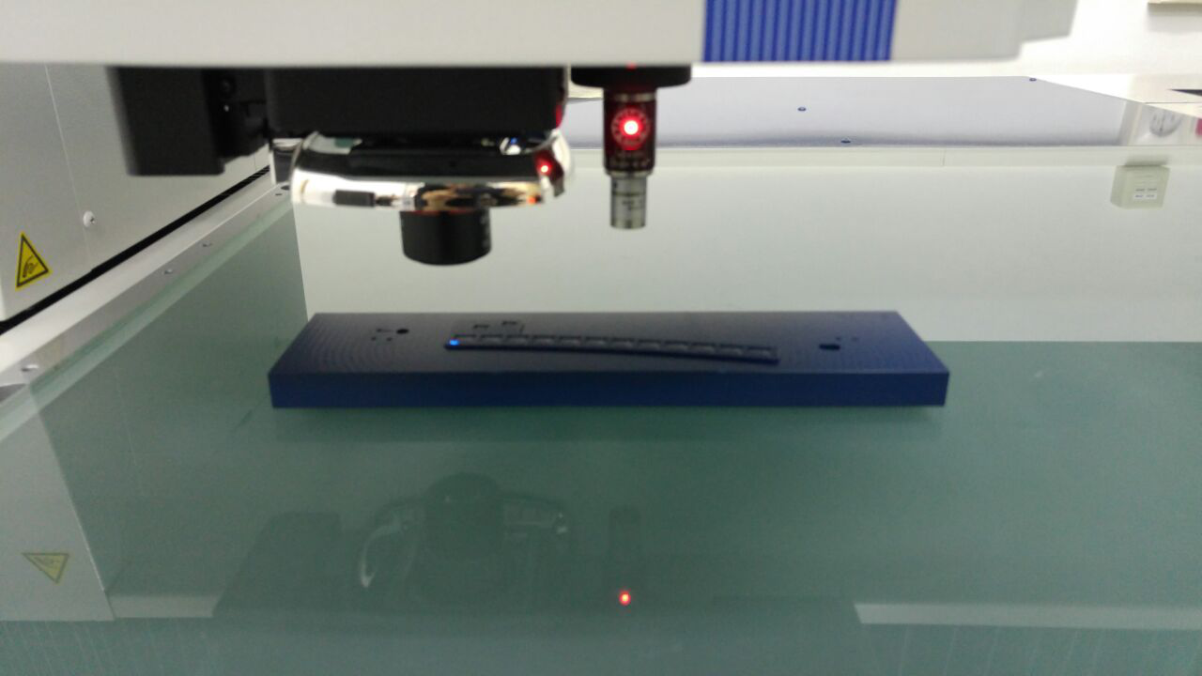
Guillem Vidal
Metrología con equipos de visión y contacto de:
Tooling
Sensores
Híbridos
Ladders
Pétalos

Slide 17
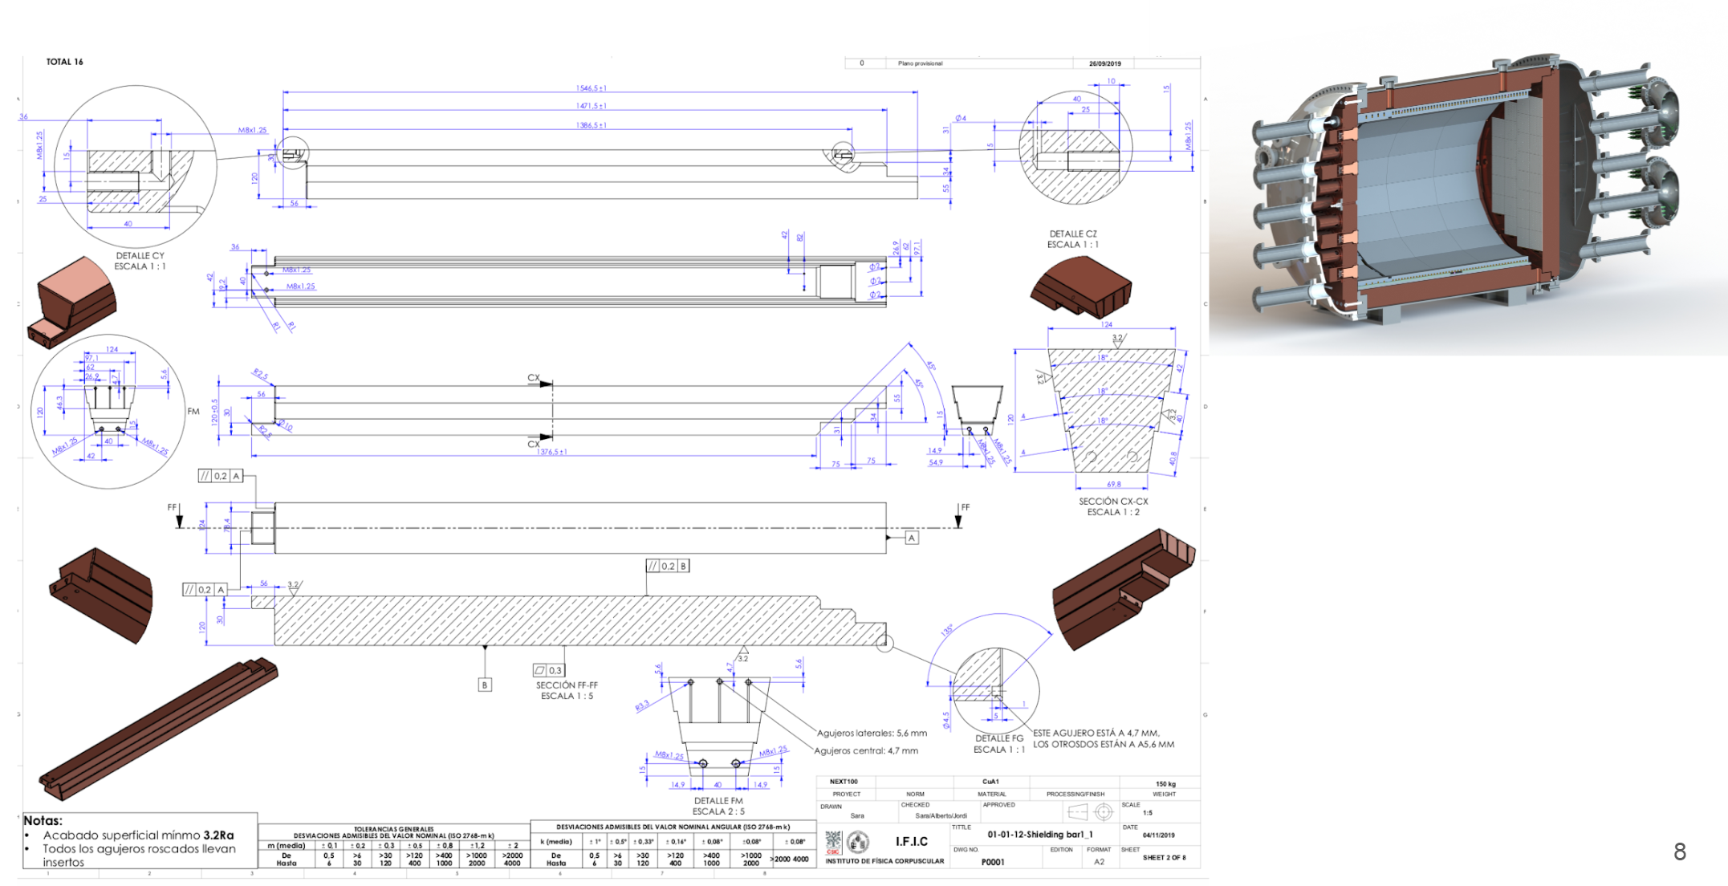
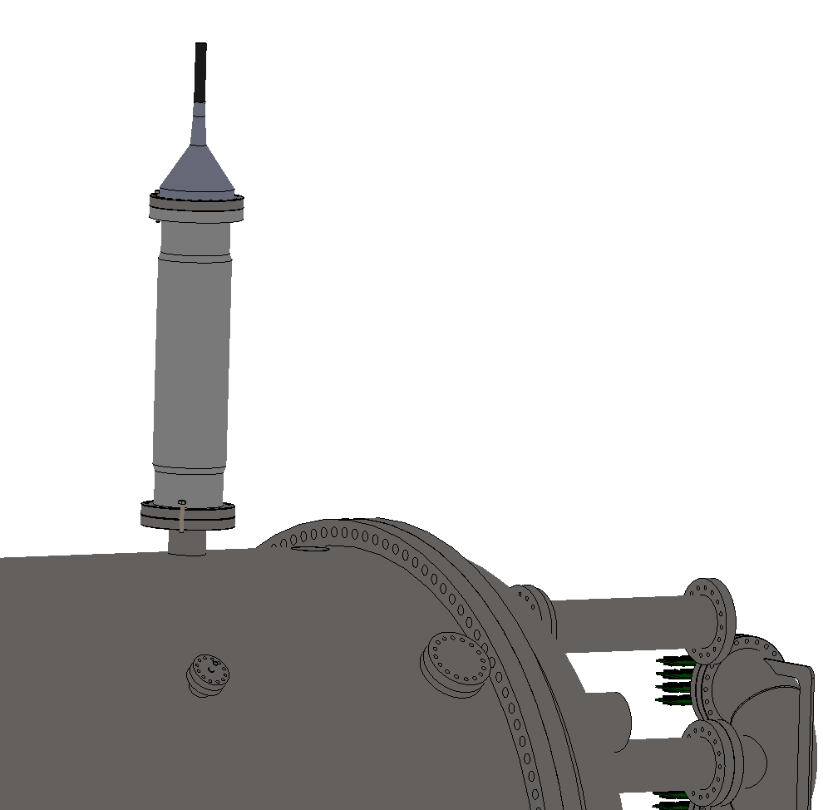
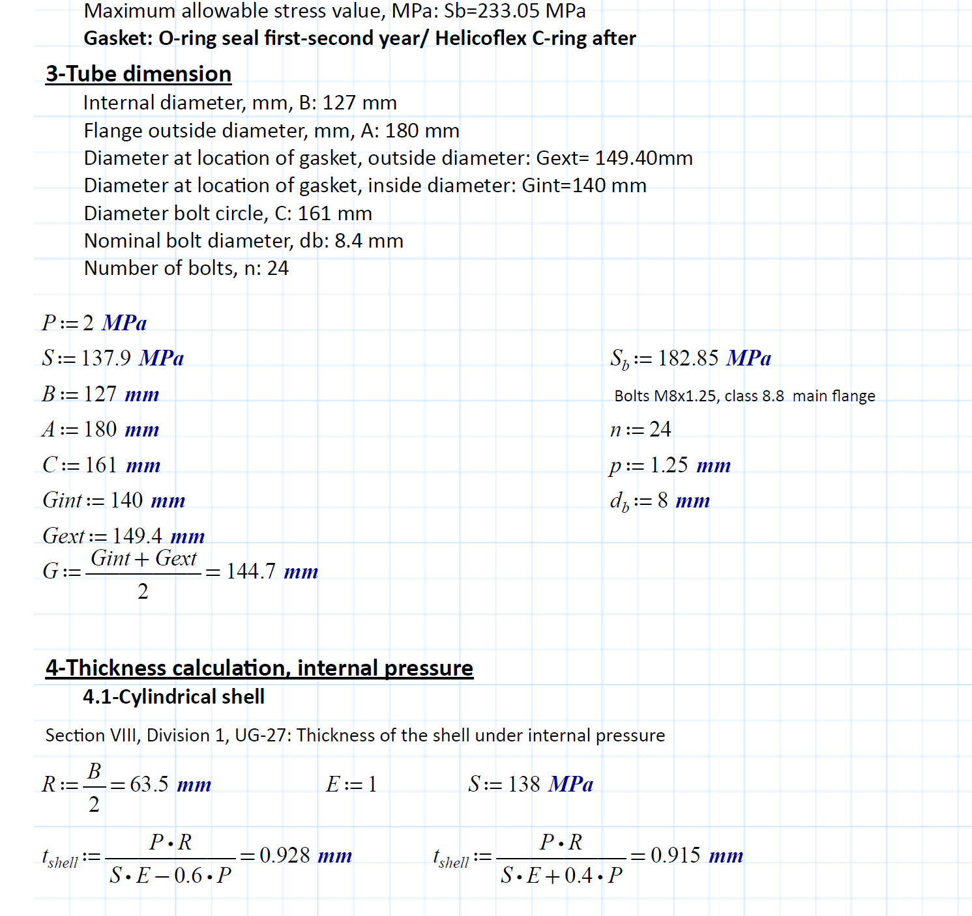
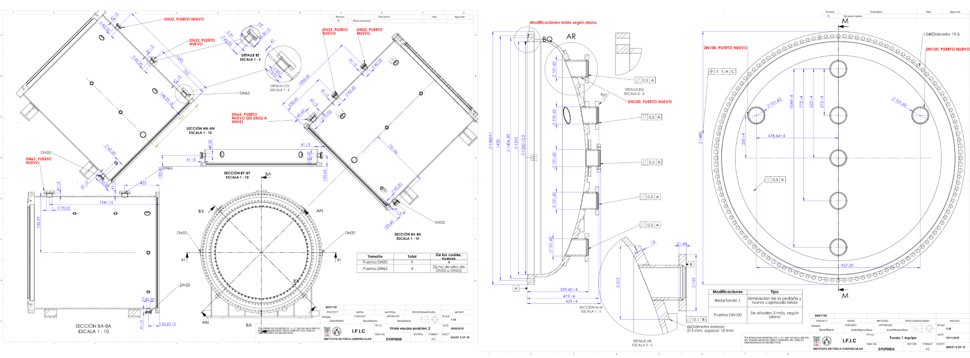
Sara Cárcel
Cálculos de pasamuros de alto voltaje para presión según EN-13445 y ASME VIII
Diseño de componentes del detector NEXT-100
Planos constructivos en 2D para fabricación del detector NEXT-100 con SolidWorks

Slide 18
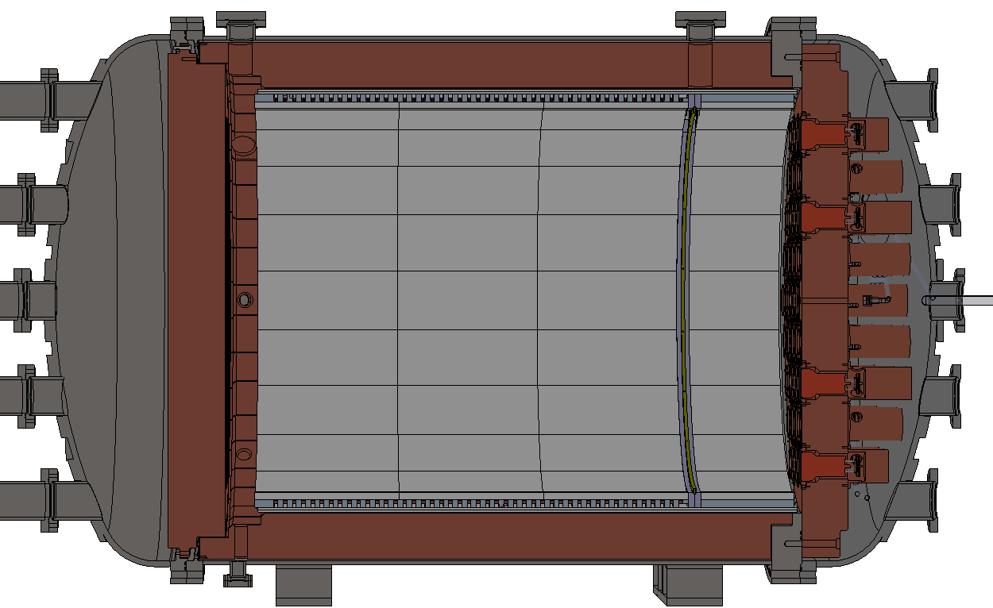
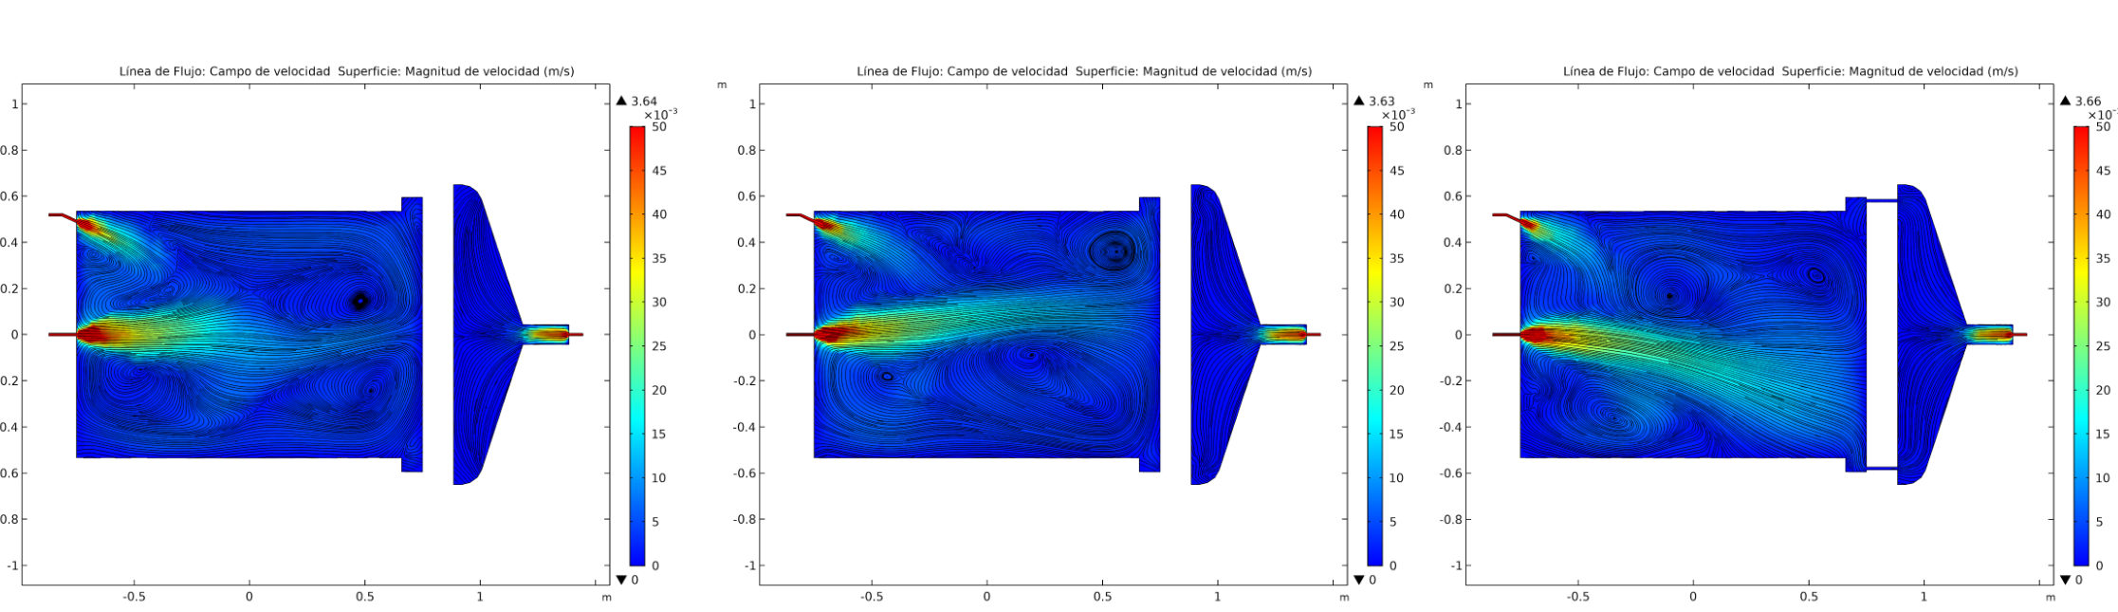
Sara Cárcel
Simulación de flujo con SolidWorks

Slide 19



Sara Cárcel
Diseño de enfriamiento del gas de detector NEXT-100 con bobinas
Viajes a Laboratorio Subterráneo de Canfranc para pruebas de estanqueidad en el tanque nuevo de recuperación de NEXT-100

Slide 20










UD. MECÁNICA - TRABAJOS REALIZADOS
MEDICIONES DE METROLOGÍA
ATLAS
ILC
ICMol

Slide 21






MECÁNICA - TRABAJOS REALIZADOS - FABRICACIÓN
Tritium

Slide 22






MECÁNICA - TRABAJOS REALIZADOS - FABRICACIÓN
Tritium

Slide 23






MECÁNICA - TRABAJOS REALIZADOS - FABRICACIÓN
Tritium

Slide 24






MECÁNICA - TRABAJOS REALIZADOS - FABRICACIÓN
Tritium

Slide 25






MECÁNICA - TRABAJOS REALIZADOS - FABRICACIÓN
Tritium

Slide 26






MECÁNICA - TRABAJOS REALIZADOS - FABRICACIÓN
Tritium

Slide 27







MECÁNICA - TRABAJOS REALIZADOS - FABRICACIÓN
Tritium

Slide 28






MECÁNICA - TRABAJOS REALIZADOS - FABRICACIÓN
NEXT

Slide 29







MECÁNICA - TRABAJOS REALIZADOS - FABRICACIÓN
NEXT

Slide 30








MECÁNICA - TRABAJOS REALIZADOS - FABRICACIÓN
NEXT

Slide 31







MECÁNICA - TRABAJOS REALIZADOS - FABRICACIÓN
NEXT

Slide 32





MECÁNICA - TRABAJOS REALIZADOS - FABRICACIÓN
ATLAS ITk

Slide 33








MECÁNICA - TRABAJOS REALIZADOS - FABRICACIÓN
ATLAS ITk

Slide 34






MECÁNICA - TRABAJOS REALIZADOS - FABRICACIÓN
ATLAS ITk

Slide 35








MECÁNICA - TRABAJOS REALIZADOS - FABRICACIÓN
ATLAS ITk

Slide 36






MECÁNICA - TRABAJOS REALIZADOS - FABRICACIÓN
IFIMED RF

Slide 37





MECÁNICA - TRABAJOS REALIZADOS - FABRICACIÓN
IFIMED RF

Slide 38






MECÁNICA - TRABAJOS REALIZADOS - FABRICACIÓN
IFIMED FISICA MÉDICA

Slide 39






MECÁNICA - TRABAJOS REALIZADOS - FABRICACIÓN
IFIMED (Física Médica)

Slide 40









MECÁNICA - TRABAJOS REALIZADOS - FABRICACIÓN
ILC

Slide 41






MECÁNICA - TRABAJOS REALIZADOS - FABRICACIÓN
GAMMA

Slide 42





MECÁNICA - TRABAJOS REALIZADOS - FABRICACIÓN
HYMNS

Slide 43





MECÁNICA - TRABAJOS REALIZADOS - FABRICACIÓN
Informática

Slide 44







MECÁNICA - TRABAJOS REALIZADOS - FABRICACIÓN
Mantenimiento

Slide 45







MECÁNICA - TRABAJOS REALIZADOS - FABRICACIÓN
TICAL
José Mazorra LHCb
KIKO ALBIOL
SALVA MARTÍ

Slide 46







MECÁNICA - TRABAJOS REALIZADOS - FABRICACIÓN
DUNE
ICMUV
PETALO
ICMOL

Slide 47
MECÁNICA - PETICIONES
INFRAESTRUCTURAS:
Después de un año de grandes adquisiciones, y aunque hay máquinas muy útiles que todavía no tenemos (por ejemplo, corte por agua) ya no cabe nada más que sea de un tamaño significativo.
Software, por ejemplo (CAM - Postprocesadores), licencias de CAD.
Más equipamiento para las máquinas nuevas.
PERSONAL
Está la cosa muy malita. Poca gente para mucha demanda.

Slide 48


Slide 49

A PARTIR DE AQUÍ RECORDATORIO
DE SERVICIOS QUE PRESTA LA UNIDAD
PARA QUIEN SEA NUEVO

Slide 50

UD. MECÁNICA - SERVICIOS OFERTADOS (1)
- Diseño y simulación
Se ofrece un servicio de diseño de componentes y ensamblajes,
análisis por elementos finitos (FEA), presentaciones, etc.
- Software SolidWorks Educacional® (30 licencias en red) incluyendo:
SolidWorks: Diseño de componentes, ensamblajes y generación de planos.
SolidWorks Simulation: F.E.A. resistencia, deformaciones, análisis térmicos, análisis dinámico.
PhotoWorks y Animator: Presentaciones fotorrealistas y animadas de componentes y ensamblajes.
- Paquete de licencias Ansys Campus
Realizamos estos análisis y trabajos en la unidad, pero también se facilita la instalación de los programas y su licencia para que los use quien lo desee.
- Otros paquetes de software:
Modelado 3D y modificación de planos: Inventor 2015, Autocad → CSIC
Uso de software especializado para F.E.A.: Comsol → CSIC

Slide 51

UD. MECÁNICA - SERVICIOS OFERTADOS (2)
Ansys Campus License
Ansys Campus License es un reconocido paquete de licencias de software de simulación física mediante el método FEM (Finite Element Method) y otros afines (como el Método de Volúmenes Finitos) Incluye licencias de diversos programas que se agrupan en 3 familias principales. - Cálculo mecánico y multifísico (estructural, resistencia,
deformaciones, vibraciones, transferencia de calor,
fluidodinámica computacional, materiales compuestos...)
- Electromagnetismo de baja frecuencia.
- Electromagnetismo de alta frecuencia. El paquete tiene 10 licencias "full" (pensadas para investigación)
y 100 licencias de tipo "educacional" con limitaciones
(pensadas para prácticas de estudiantes) de cada una de las familias.

Slide 52

UD. MECÁNICA - SERVICIOS OFERTADOS (3)
- Fabricación, montaje y medida.
Se dispone de un taller con equipamiento para la fabricación y montaje de dispositivos mecánicos. En la unidad se puede (dentro de nuestras posibilidades) fabricar, montar y medir tanto diseños propios, como aquellos de los que se nos facilite plano o una pieza de muestra. En nuestro centro es habitual la diversidad y unicidad de los trabajos → dificultad adquirir “expertise” en algunas tareas.
- Préstamo de herramientas.
El préstamo de herramientas del taller de carácter general está
abierto a todo el personal del IFIC para su uso en otros laboratorios
del Instituto.
- Asesoramiento.
Se ofrece asesoramiento sobre solución a problemas de carácter mecánico, empresas para realizar los trabajos que no se puedan realizar en nuestro taller, material a emplear en determinado diseño, etc.
- Compras (búsqueda de presupuestos).
Se pueden buscar presupuestos para compras de materiales, herramientas y/o equipos para aplicaciones mecánicas (a proveedores que acepten nuestras condiciones de compra). También se ofrece un servicio seguimiento de los trabajos que se vayan a realizar en empresas.

Slide 53

UD. MECÁNICA- TALLER
Máquinas existentes en 2018
Fresadora manual con visualizador digital (mediana*)
Torno manual con visualizador digital (mediano*)
Fresadora manual antigua con visualizador digital (mediana*)
Torno manual (pequeño*)
Fresadora CNC (pequeña*)
Torno CNC (muy pequeño*)
Taladro de columna.
Sierra de cinta.
sigue…
* Tamaños relativos a las necesidades habituales del IFIC

Slide 54


UD. MECÁNICA- TALLER
Máquinas existentes en 2018 (II)
Sierra de vaivén
Rectificadora
Muela
Otras (caladora, taladro de mano, radial, cizalla, etc)
Soldadura eléctrica TIG (acero inox. y aluminio)
Soldadura eléctrica MIG
Soldadura de estaño o estaño-plata
Impresora 3D
Cortadora láser de metacrilato y madera
Colaboramos con empresas externas de fabricación para piezas que excedan nuestras capacidades

Slide 55



UD. MECÁNICA- LABORATORIO METROLOGÍA
Máquina manual de medición por contacto.
2) Máquina CNC de
medición por visión
3) Láser
Tracker
Como en el caso de la fabricación, colaboramos con empresas externas de metrología para mediciones que excedan nuestras capacidades

Slide 56
UD. MECÁNICA – Sistema de peticiones I.R.T.
Existen 2 colas correspondientes a la Unidad de Mecánica
Fabricación
En el IFIC
En empresas
Diseño y gestión
Diseños mecánicos
Compra de materiales o herramientas
Elaboración de documentación para proyectos
Estudios de elementos finitos
Medición dimensional
La introducción de peticiones por parte de los usuarios, y la contabilidad de las “Service Units” prestadas, resulta más sencilla para los trabajos con un mayor grado de concreción y menor duración temporal (como la fabricación/medición de piezas similares a las ya fabricadas/medidas, las compras de productos ya conocidos…) y más compleja para las tareas con mayor grado de indefinición, complejidad y duración.
En los proyectos complejos idealmente los usuarios deberían tratar de definir hitos parciales concretos e introducirlos en el sistema IRT, para facilitar su contabilidad.
La experiencia práctica es que el IRT no funciona bien como herramienta para contabilizar todos los trabajos de gestión de proyectos, estudios o elaboración de documentos.

